Slide 1
Túrák és kirándulások Torockó központtal
2019. Május 11.- 14.
„Határtalanul” program

Slide 2
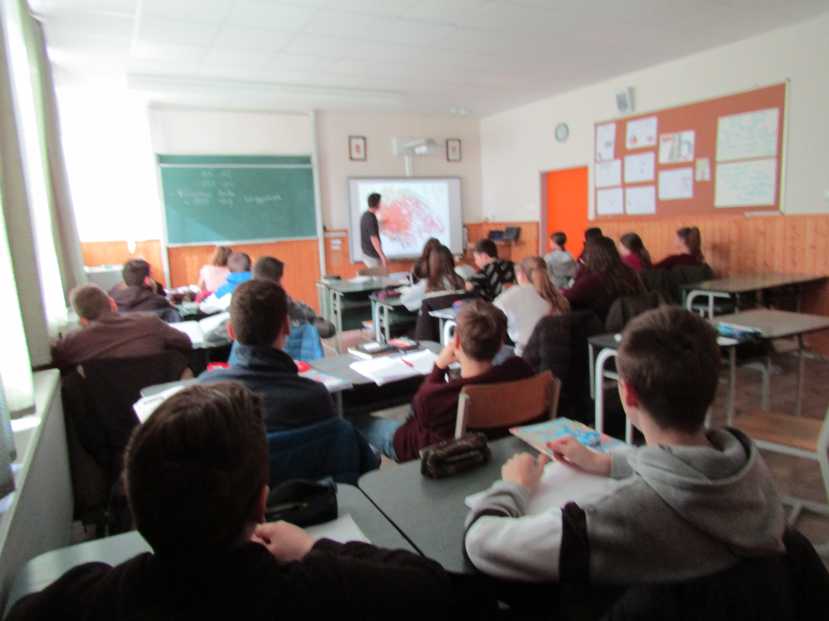
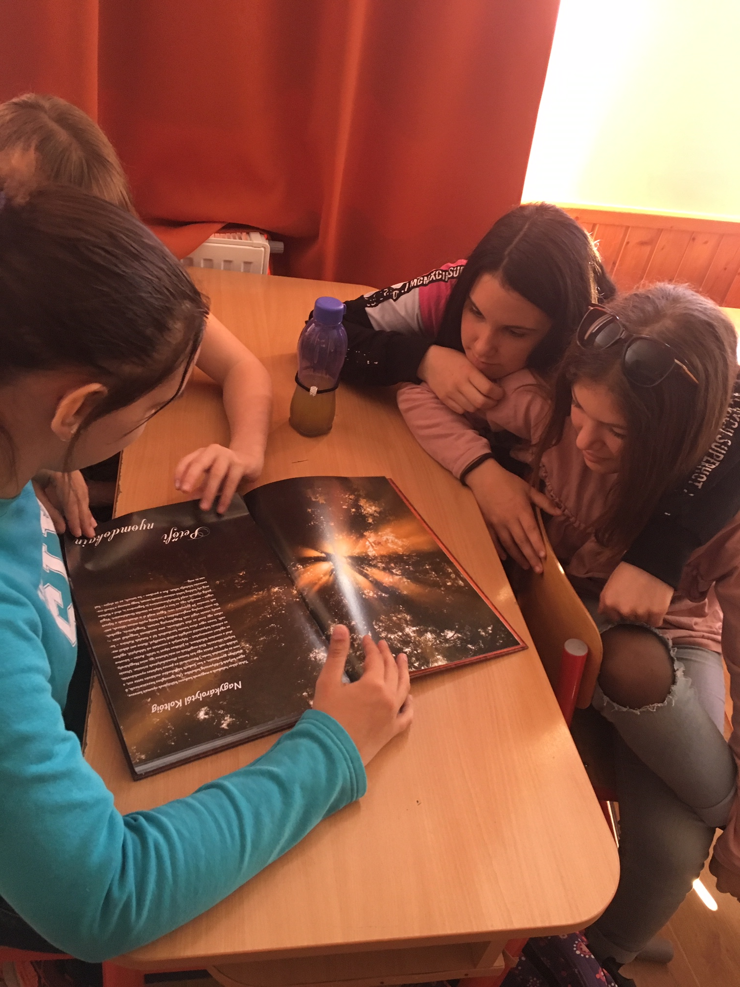
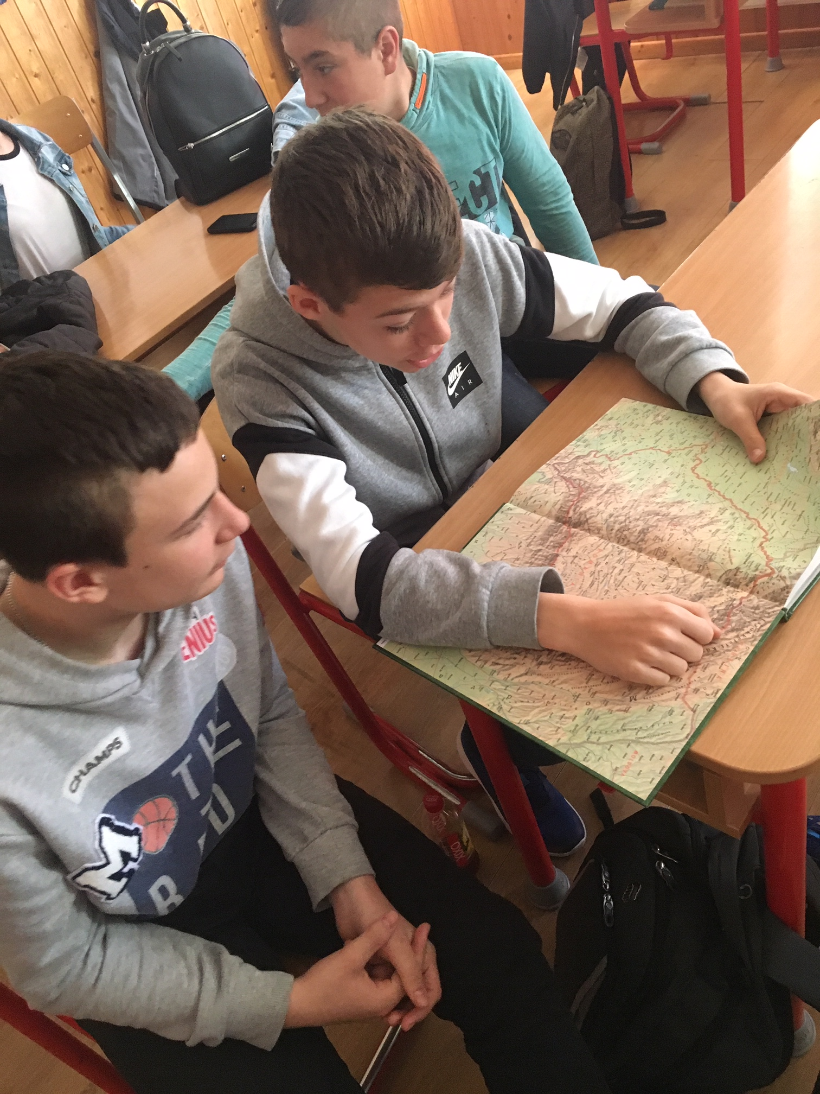
BEVEZETŐ ÓRA

Slide 3
Erdély földrajzi elhelyezkedése
Történelmi Erdély: /sárga/ 57 000 km²
Partiummal és Bánáttal együtt /barna/ 103 093 km²
^{Kék - órománia, havasalföld}

Slide 5
Erdély történelme
Erdély történelme az írásos forrásokból az i. e. 1. évezredtől követhető nyomon. Ekkor dákok lakták.
A magyar történetírás szerint a dákok fokozatosan eltűntek Erdély és a mai Románia területéről.
Dácia volt az utolsó tartomány, amellyel az ókori Róma gyarapodott.

Slide 6
Erdély történelme
2-4. század: Római provincia (Dácia)
895: honfoglalás
A középkorban az országrész ura a vajda
16-17. században önálló állam
⇨ Erdélyi Fejedelemség
A török kiűzése után külön országrész
1848: Erdély és Magyarország egyesítése
A dualizmus korában a magyar országrész szerves része az osztrák – magyar monarchián belül

Slide 7
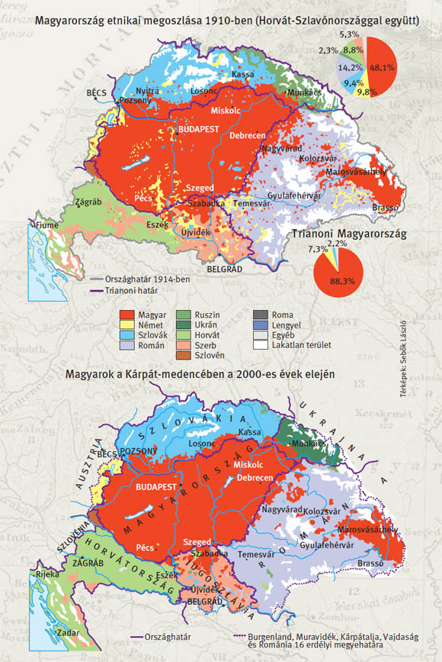
1920. június 4.: a trianoni béke
⇨ Erdély, Partium és a Bácska egy része Romániához került.
⇨ Magyarország elveszítette területe és népessége 2/3-át, magyar lakosságának 1/3-át
A legtöbb határontúli magyar Erdélyben él

Slide 8
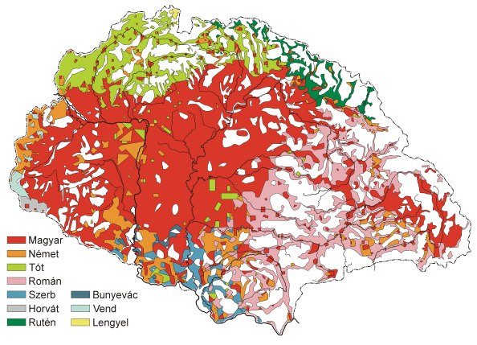

Slide 9
A 2. világháború alatt Észak-Erdély visszacsatolása
1947-ben a párizsi béke véglegesen visszaállította a trianoni határokat
1952-1968: Magyar Autonóm tartomány
1989. végén: Megdől a Ceausescu rezsim
A jelenlegi autonóm törekvéseket a román politika elnyomja
2004: Magyarország,
2007: Románia uniós tagsága

Slide 10
Nevének eredete
Az első dokumentum, amely a területre hivatkozik Géza által, 1075-ben kibocsátott adománylevélből származik.
Románul „Partes Transsylvana” (vagy mai írásmóddal "Transsilvanae")
Nevét a szilfa és a Szilágy-patak nevéből származtatják. A Szilágyság neve a latin nyelven Sylva, Sylvania, azaz „erdőség”, feltehetőleg innen nevezték később Erdélyt Transsylvaniának, Szilágyságon túli, azaz „erdőn túli” területnek.

Slide 11
Románia nemzetiségi eloszlása
Nemzetiség | Létszám (fő) 2002-ben | Arány (%) 2002-ben | Létszám (fő) 2011-ben | Arány (%) 2011-ben
Román | 5 393 552 | 74,68 | 4 816 895 | 74,38
Magyar | 1 415 718 | 19,60 | 1 224 937 | 18,92
Cigány | 244 475 | 3,38 | 271 417 | 4,19
Német | 53 077 | 0,73 | 30 816 | 0,48
Egyéb(ukrán, szerb, szlovák, bolgár, horvát, cseh, illetve ismeretlen, nem bevallott nemzetiség) | 114 911 | 1,59 | 131 829 | 2,03
Összesen | 7 221 733 | 100 | 6 475 894 | 100

Slide 12
Számos nép, melynek vallása, kultúrája, berendezkedése, élete eltérő
Magyarok ⇨ Erdélyi-medence, Partium
Székelyek ⇨ Székelyföld
Szászok ⇨ Szászföld / Királyföld
Románok ⇨ hegyvidék
Ruszinok ⇨ Máramaros

Slide 13
Legnagyobb Magyarok lakta városok
1 | Marosvásárhely | 70 108 | 46,9
2 | Kolozsvár | 60 287 | 19,0
3 | Nagyvárad | 56 985 | 27,6
4 | Sepsiszentgyörgy | 46 113 | 76,4
5 | Szatmárnémeti | 45 298 | 39,3
6 | Székelyudvarhely | 35 357 | 95,7
7 | Csíkszereda | 34 359 | 82,7
8 | Temesvár | 24 287 | 7,2
9 | Brassó | 23 176 | 8,1
10 | Arad | 22 492 | 13,0
11 | Nagybánya | 20 466 | 15,0
12 | Kézdivásárhely | 18 366 | 97,1
13 | Gyergyószentmiklós | 17 524 | 88,1
14 | Nagykároly | 12 596 | 55,3
15 | Zilah | 11 016 | 17,6
16 | Nagyszalonta | 10 335 | 55,0

Slide 14
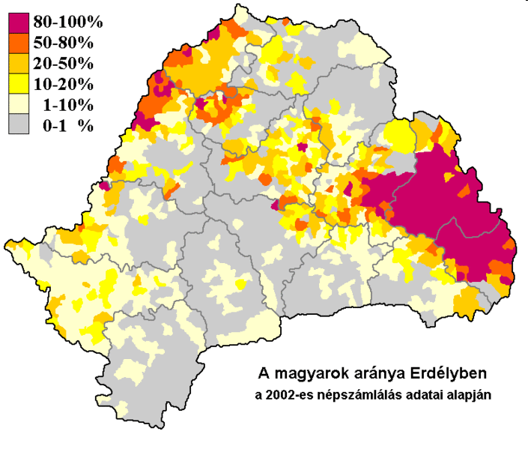

Slide 15
Érmindszent - adyfalva
„Ez itt falu, az én falum, Innen jöttem és ide térek. Mindszentnek hívják hasztalan, Mert minden gonosz rajta van, S itt, jaj, átkos, fojtó az élet.” Részlet a Hepehupás vén Szilágyban című versből

Slide 16
Az értékelő órán megfogalmazott Tanulói vélemények: „Nagyon kicsi volt Ady Endre szülőháza.” „Szép kis rendezett településen jártunk.” „Koszorút helyeztünk el az emlék szobornál.” „Megemlékeztünk arról, hogy innen, ebből a kicsi faluból” indult el a költő, s még Párizsba is eljutott. „Néhány emléktárgyat helyeztek el a szobában.”

Slide 17
kolozsvár
A 179,5 km² területű város Kolozs megye székhelye.
a történelmi Erdély szívében, az Erdélyi-középhegység és az Erdélyi-medence közötti területen helyezkedik el.
Erdély történelmi központja és legjelentősebb városa Egyike volt annak a hét erődített városnak, amelyekről Erdély német nevét (Siebenbürgen) kapta.
Híres Mátyás király és Bocskai István fejedelem szülővárosaként, illetve az unitárius vallás bölcsőjeként.

Slide 18
Tordai sóbánya
Az erdélyi sókészlet mintegy 13,6-13,4 millió elszigetelt tengerek fenekén rakódott le.
A sóréteg 45 négyzetkilométeren terül el, vastagságának átlagértéke 250 méter.
a sóréteg gyakran meghaladja az 1200 méter vastagságot. A tordai só 99 százalékban (NaCl) alkotja. A teljes készlet nagysága 38.750 millió tonnára becsülhető.
Virágosvölgy és a Sósvölgy vidékén a sót fedő réteg erodálása miatt a só a felszínre bukkant, s emiatt a só megléte a legrégibb időtől kezdve köztudott.

Slide 19
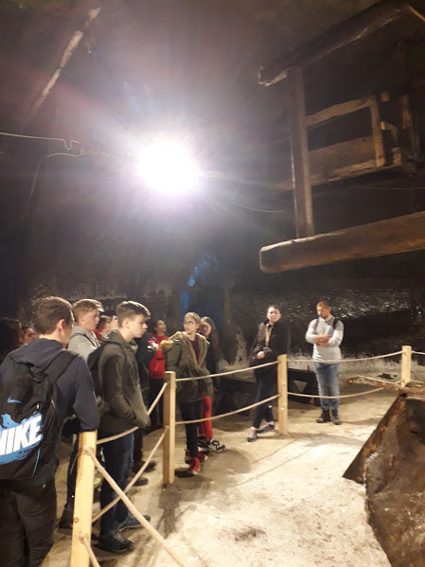
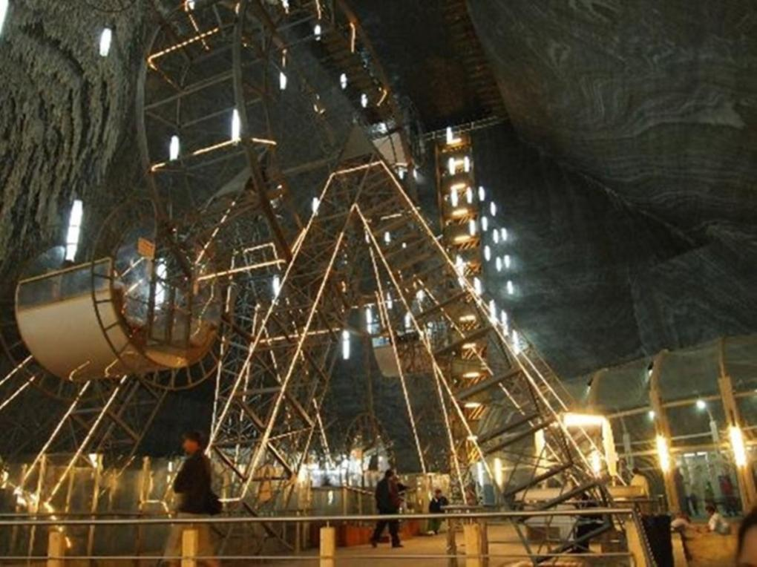
A TORDAi SÓBÁNYA

Slide 20
Az értékelő órán megfogalmazott Tanulói vélemények: „A sóbánya keletkezéséről sok információt tudtunk meg.” „Jót ping- pongoztunk.” „Megnyaltuk a falon a sót.” „Nagyon jó volt az óriás kerekezés.” „Nagyon szép volt a csónakázó tó és a felette átívelő híd.” „Nagyon tiszta volt lenn a levegő.” „Gyönyörűen megépítették a játszóteret.” „Nagyon sok lépcsőn jutottunk le az alsó szintre.” „Félelmetes volt az a nagy mélység.” „A falon lévő mélyedéseket a sós levegő alakította ki.” „

Slide 21
Tordai hasadék
A hasadék kőzet anyaga vulkáni és üledékes eredetű. kiterjedt barlangrendszer jött létre. A belső üregek növekedésük során beszakadtak, melyeknek összeolvadása révén létrejött a ma ismert hasadék őse, melyet ezután főleg a Hesdát-patak eróziós munkája alakított, mélyített.
A kb. 2 km hosszú hasadék két oldalán mészkőgerinc húzódik, ezen sziklafalak 250-300 méter magasak. A falakban 32 feltárt barlang van.
A Tordai-hasadékot igen gazdag és különleges növény- és állatvilága miatt már 1939-ben természetvédelmi területté nyilvánították. Ezen a százhektáros területen olyan egyedi példányokat találhatunk, amelyek Európában ritkán vagy egyáltalán nem fordulnak elő. A Romániában előforduló 3500 növényfajból itt 997 található meg.

Slide 22
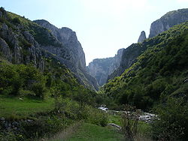
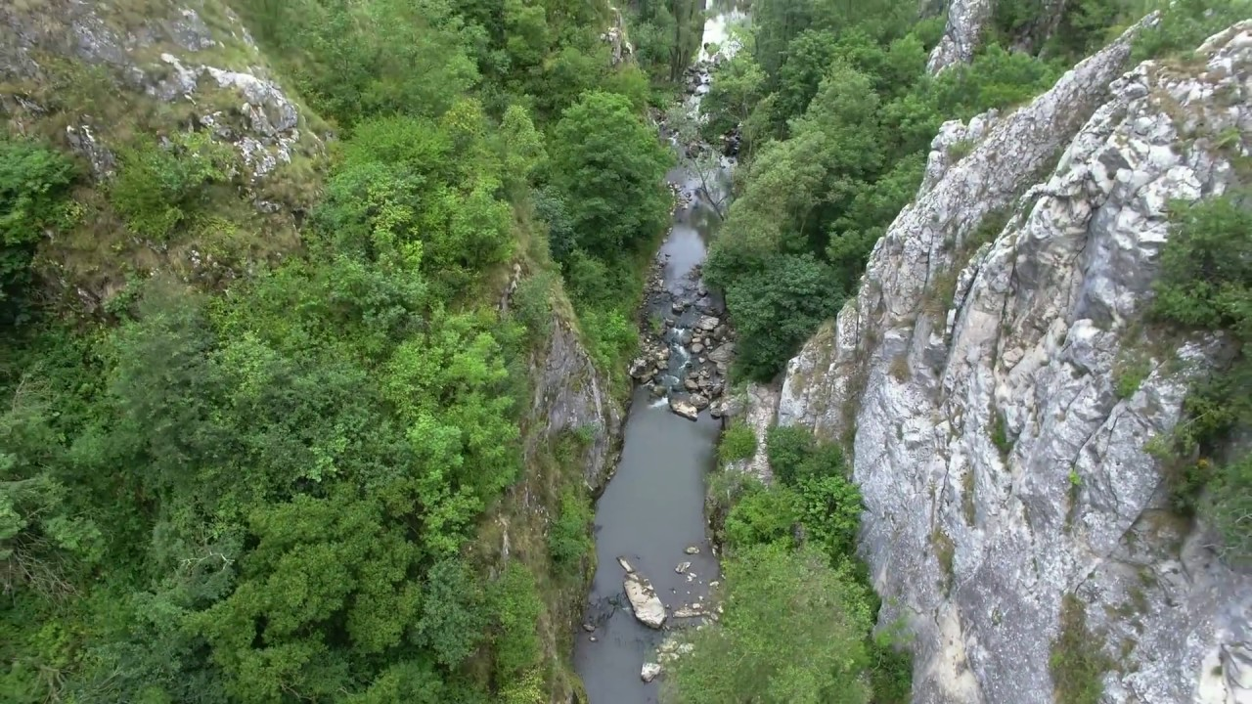
TORDAI HASADÉK

Slide 23
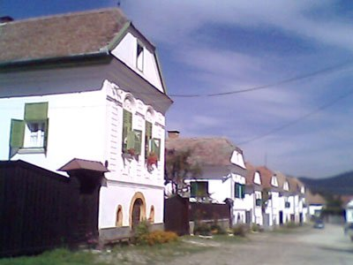
torockó
Ifjúsági szállás - Sziklakert panzió
Reggeli,
úticsomag ebéd,
meleg vacsora
Kis Szent Teréz Gyermekvédelmi Központ-Böjte Csaba testvér

Slide 24
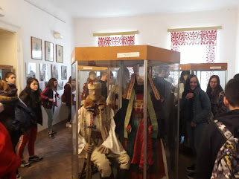
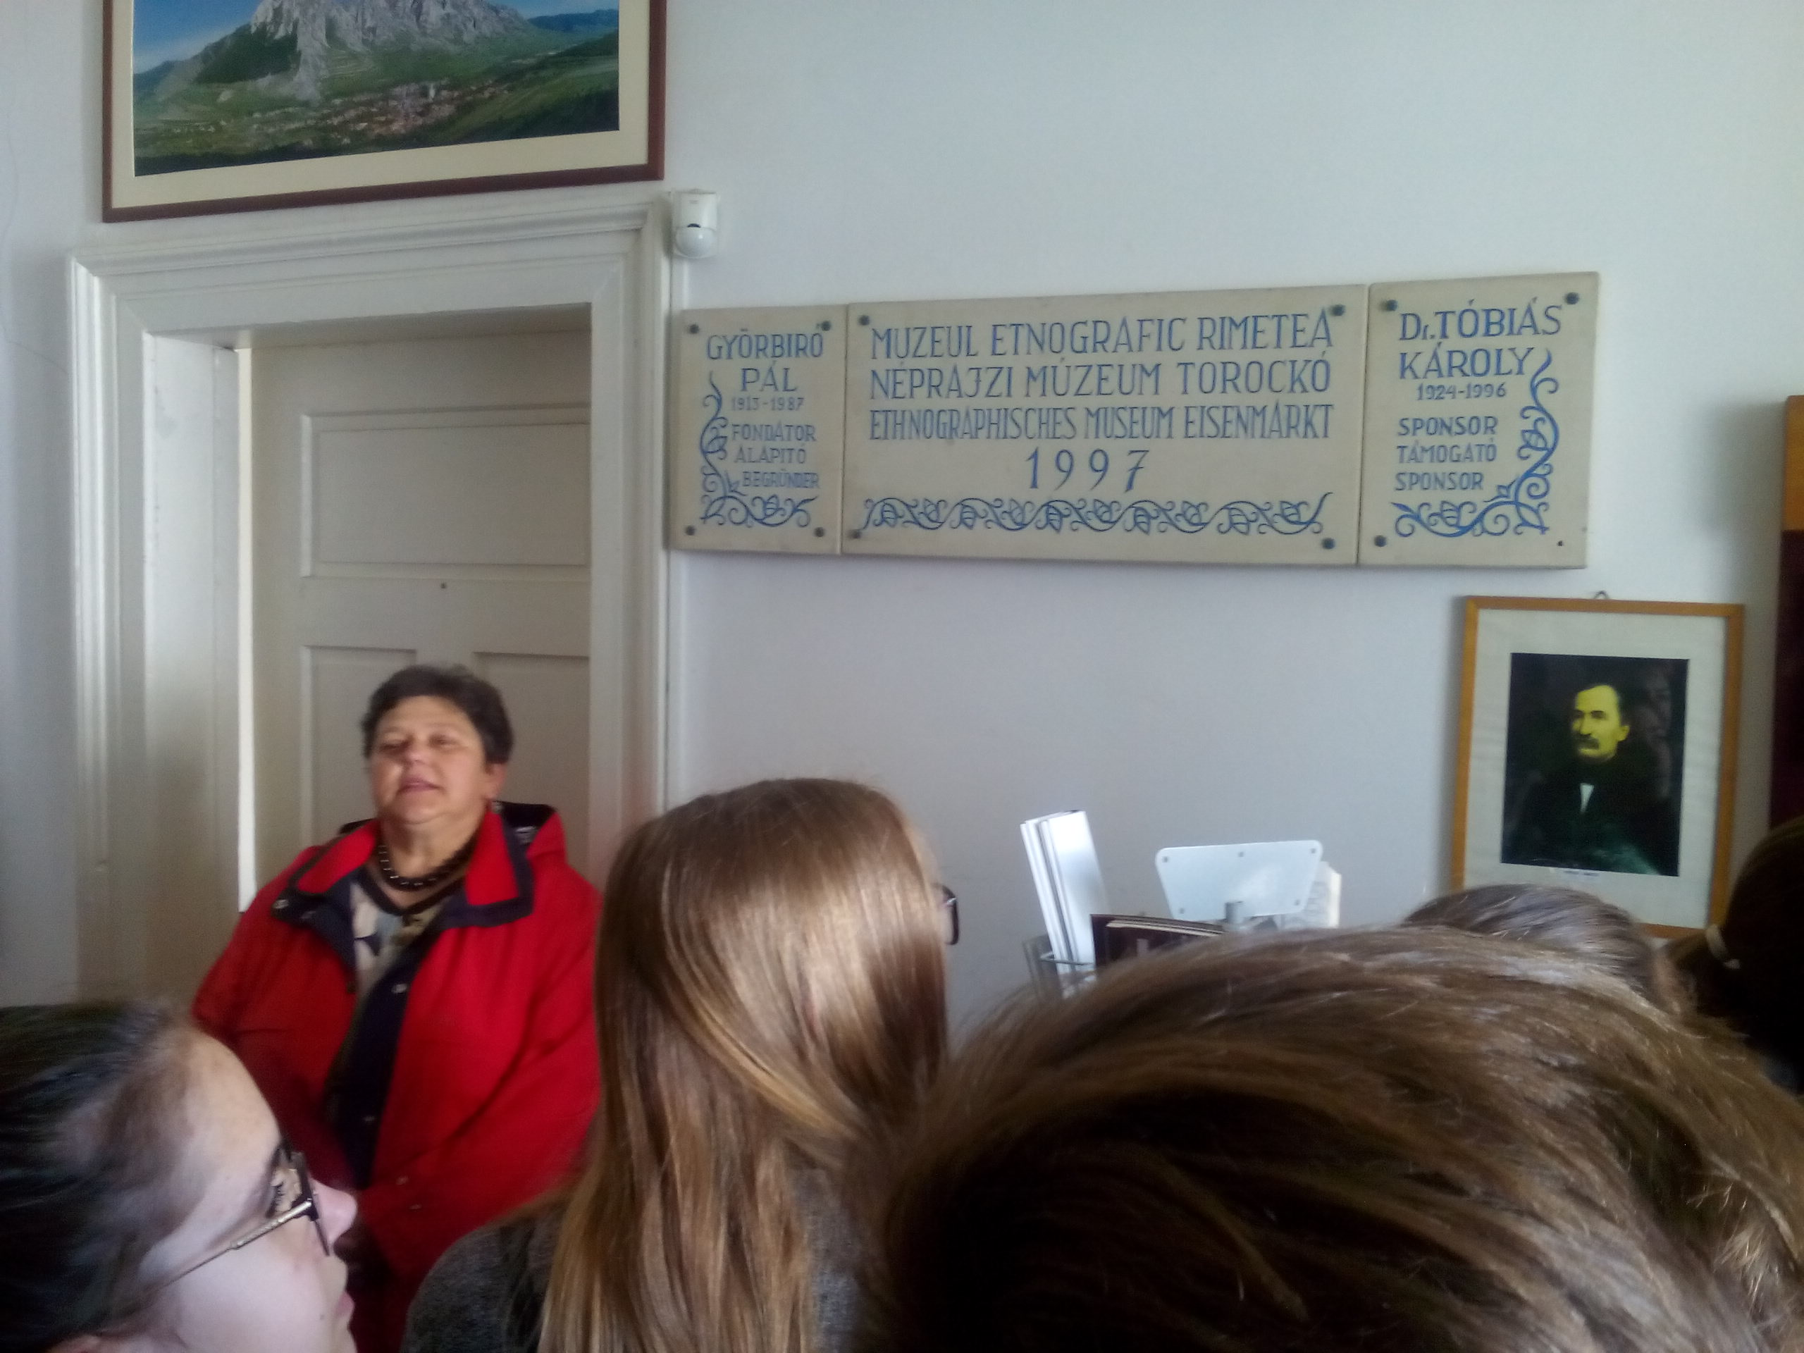
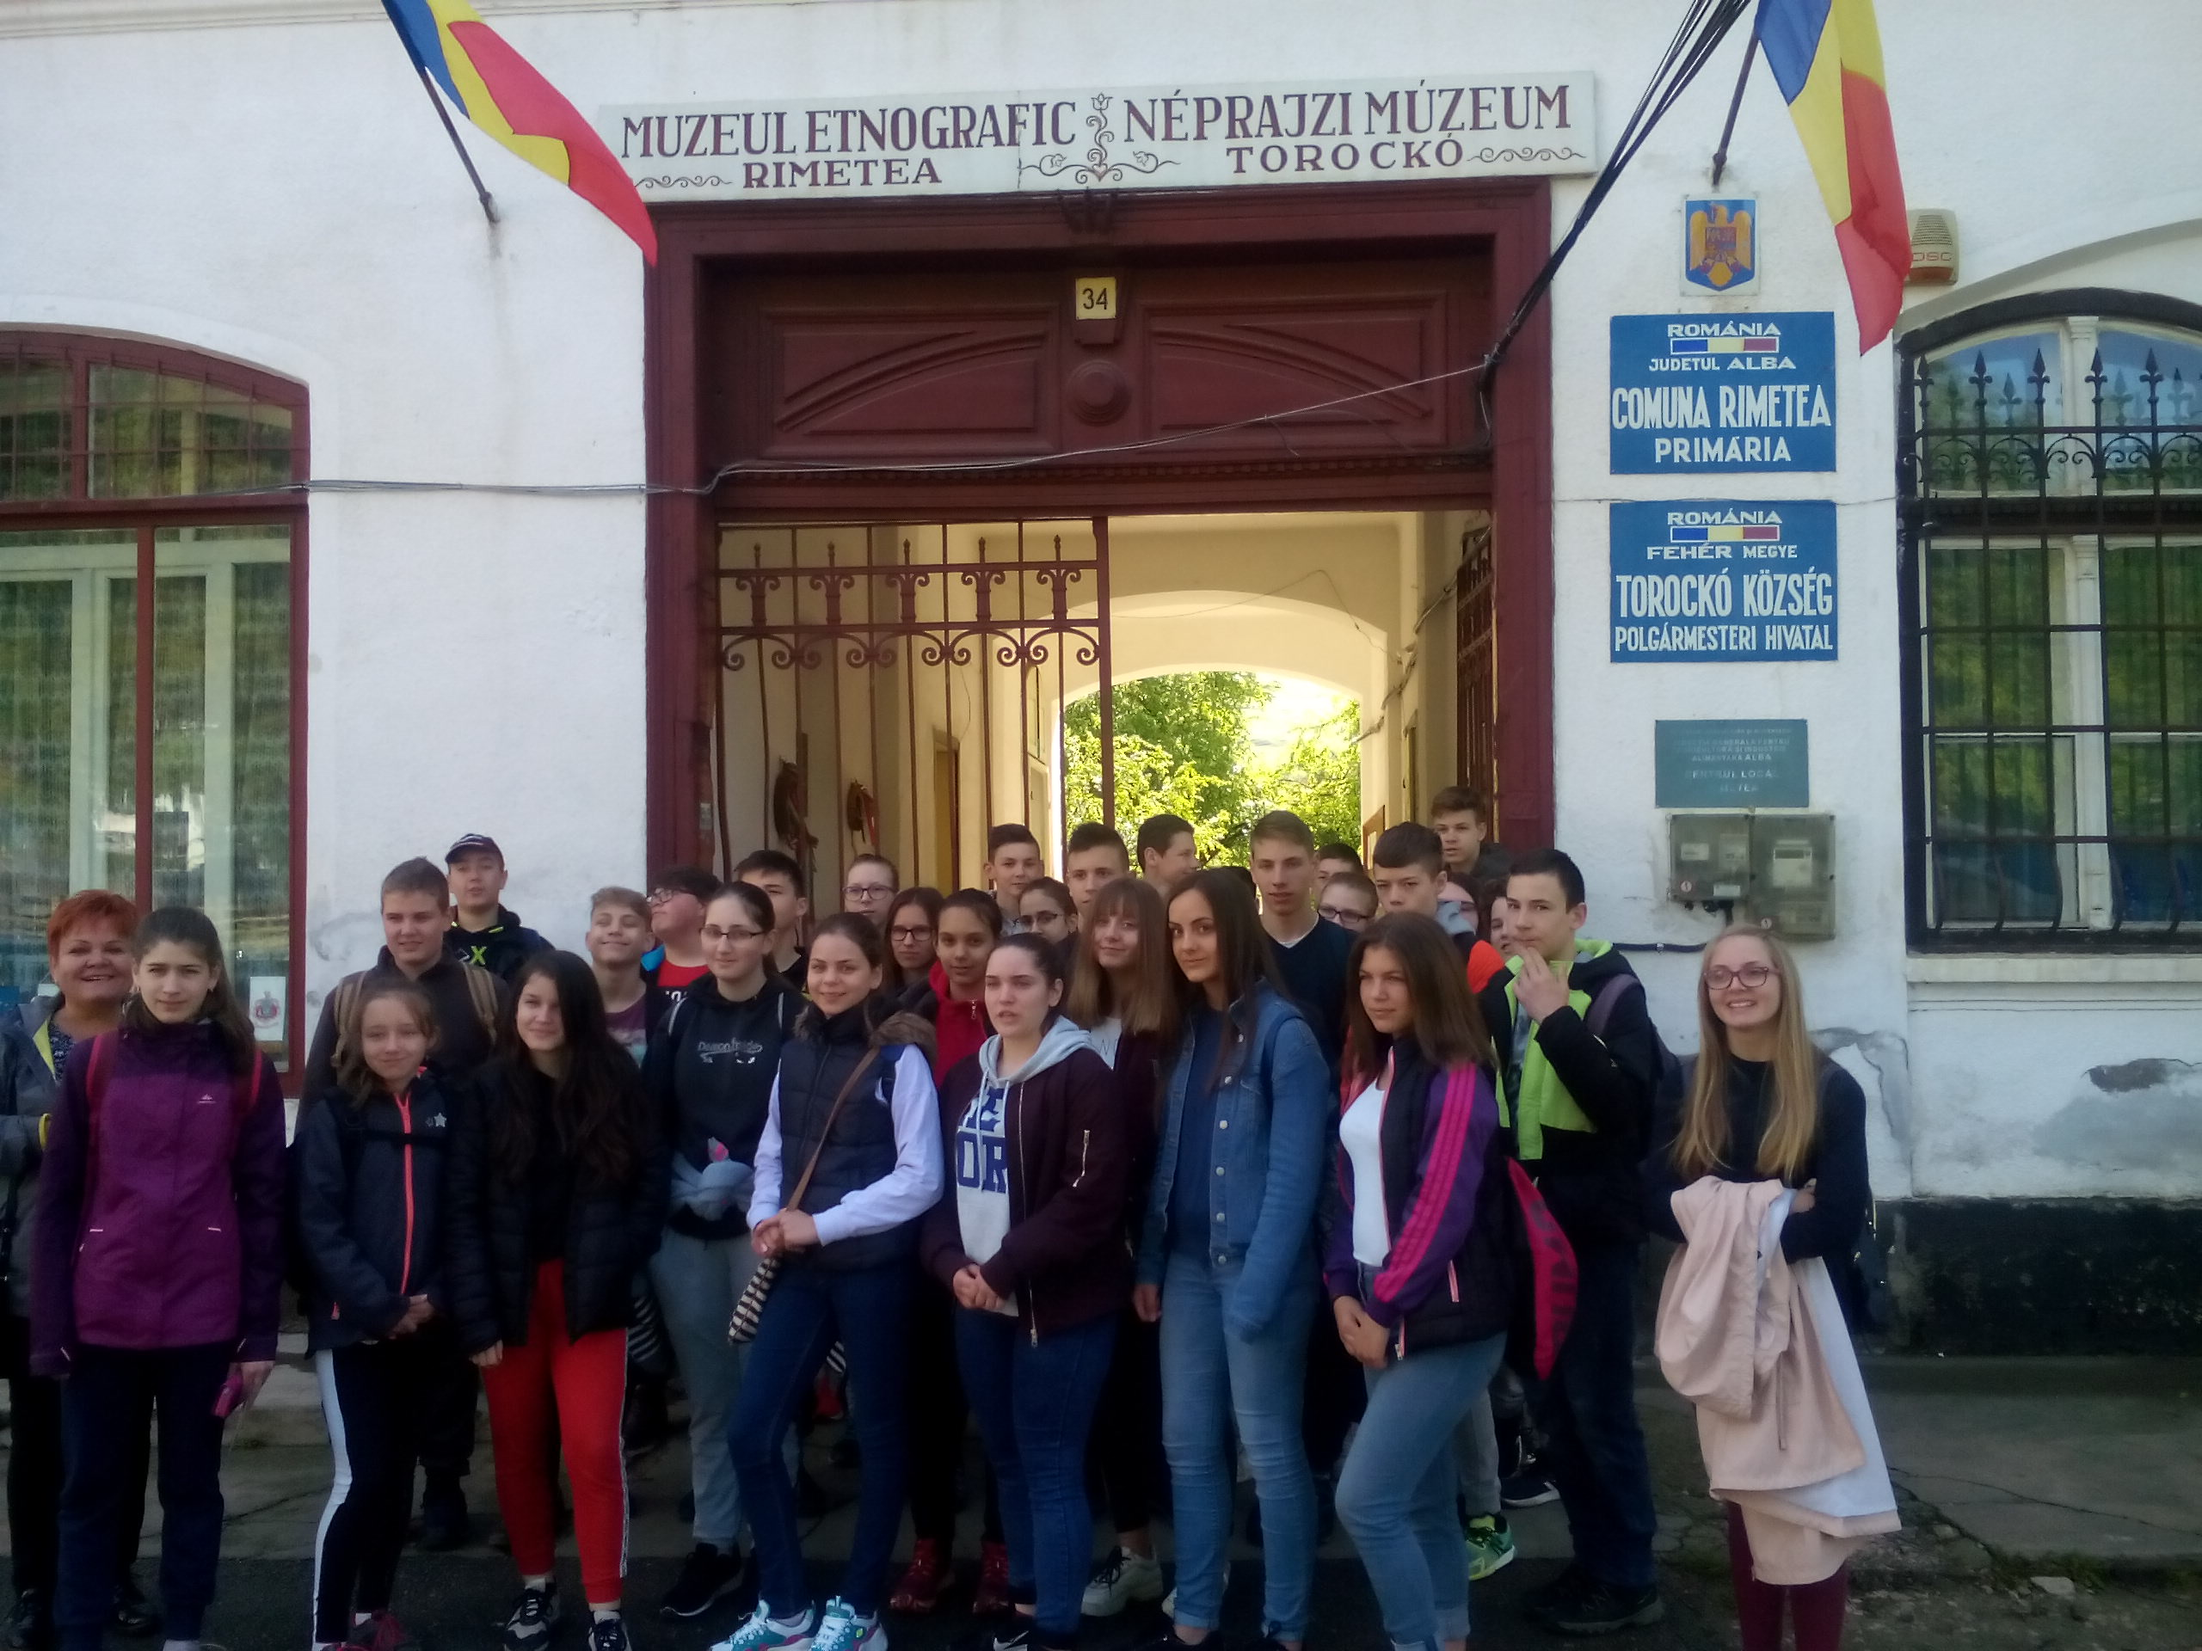
Torockó – néprajzi múzeum

Slide 25
Az értékelő órán megfogalmazott Tanulói vélemények:
„A meggyilkoltak emlékére, pirosra festették a házak ablakkeretét.”
„Kedvesen mesélt Ági néni a múzeumban. Sok érdekeset hallottunk az itt élt emberek életéről.”
„A bányászat régi eszközeit néztük meg.”
„A régen itt élt emberek mindennapjait mondta el a múzeum vezető néni.”
„Gyönyörű népviseleti ruhákat láttunk, melyeket maguk varrtak a lányok, asszonyok.”
„Festett bútorokat néztünk meg.”
„A vasművesség eszközeit állították ki.”
„A Csipkeverés kellékeit láttuk.”
„Régi fényképeket állítottak ki az erdélyi építészetről.”

Slide 26
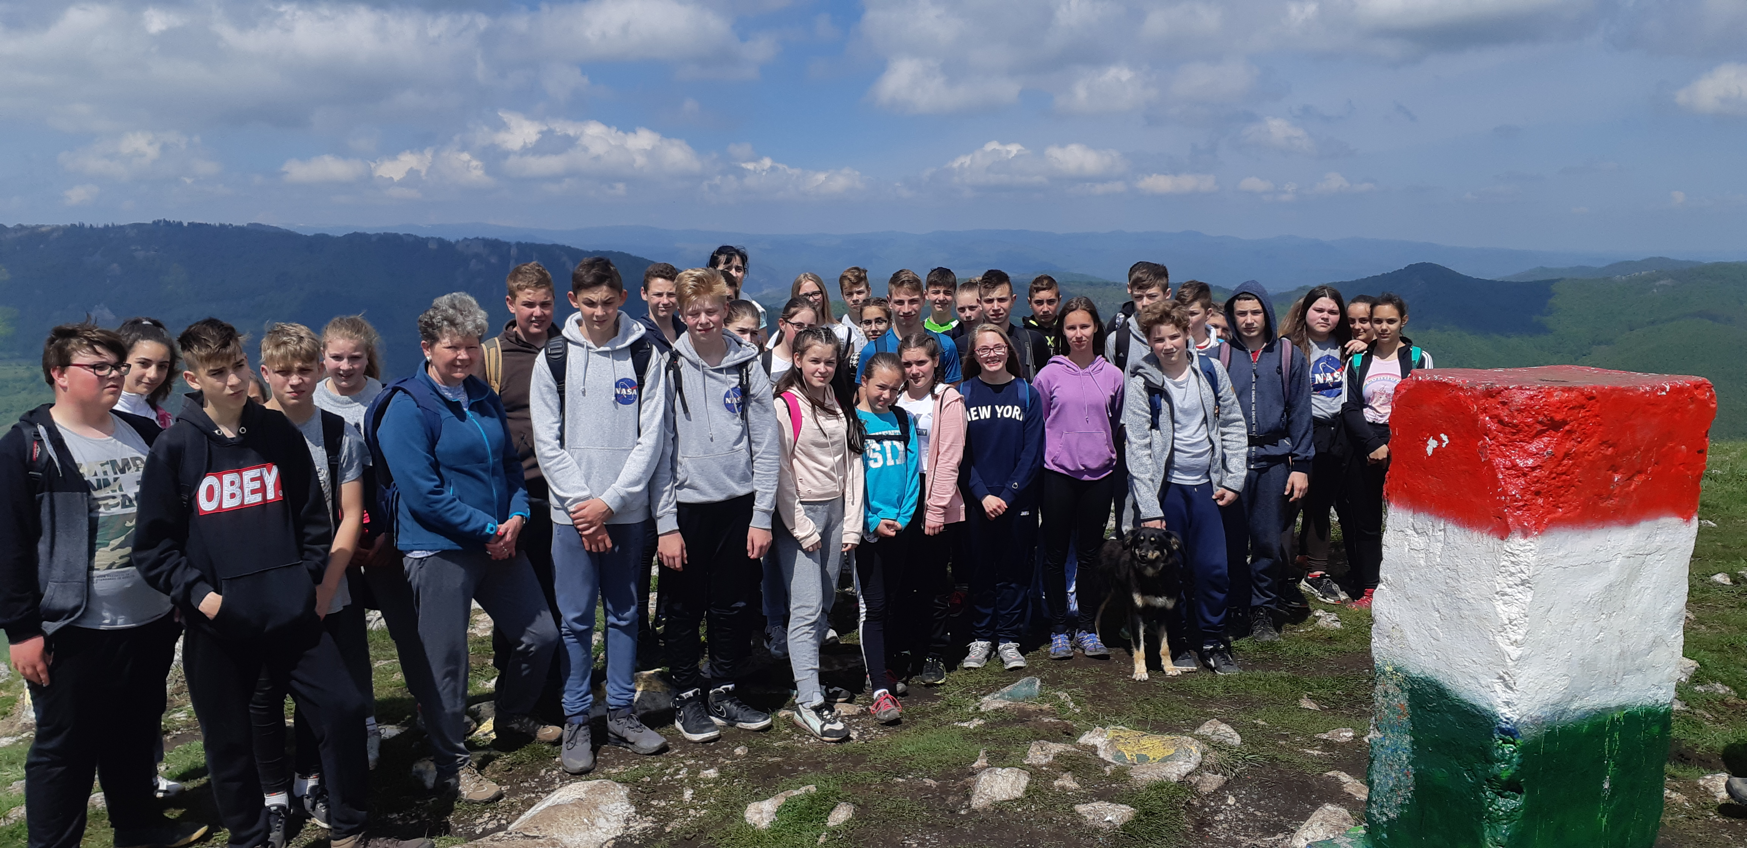
torockó
Torockó Erdély legnyugatibb
székely végvára
és talán legszebb faluja.
Az egykori bányászfalu
ma a Világörökség részét képezi.
Az Erdélyi-középhegység keleti részén
elterülő Torockói-hegységben,
a Székelykő és az Ordaskő sziklavonulatának szűk völgyében, Kolozsvártól délre fekszik.
Bizonyos időszakokban a Nap úgy kel fel, hogy a faluból nézve aztán még visszabújik a Székelykő sziklái mögé, hogy aztán kicsivel később újra előbukkanjon mögülük.

Slide 27
torockószentgyörgy
Brassai Sámuel
(Torockószentgyörgy, 1797. június 16. - 1897. június 24.),
nyelvész, filozófus, természettudós, az „utolsó erdélyi polihisztor”, az MTA tagja. Foglalkozott földrajzzal, történelemmel, statisztikával és közgazdaságtannal, a zene elméleti kérdéseivel, esztétikával, műkritikával is.
Az oktatásügyben számos reform elindítója és előmozdítója volt; hozzájárult a korabeli tudományos eredmények népszerűsítéséhez.
A házsongárdi temetőben megtekintettük sírhelyét

Slide 28
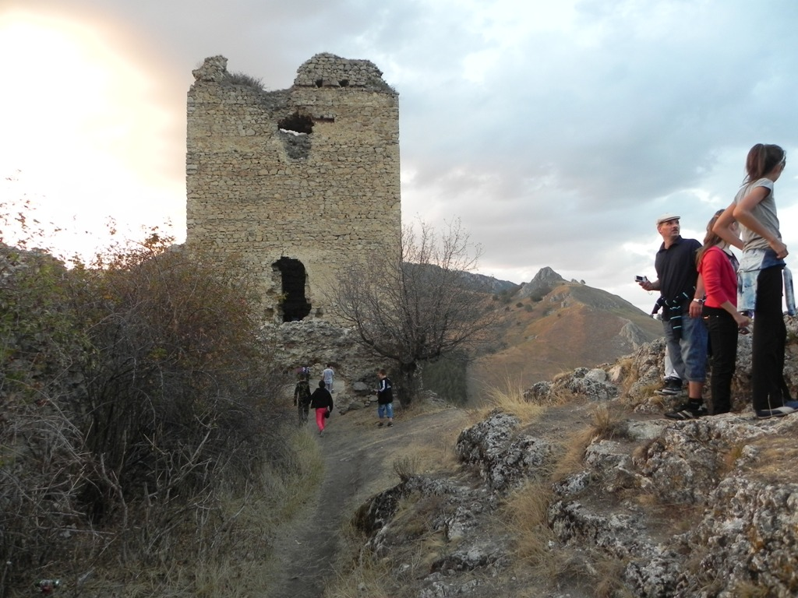
Toroczkai vár
A Torockószentgyörgy határában, a falutól mindössze két
kilométerre található középkori vár romja egy 740 m magas mészkőszirten áll.
a 200 méteres a szintkülönbség, de a sziklafalak meredeksége, és komorsága miatt sokkal többnek látszik,
és a vár megközelíthetetlennek tűnik.
A várat 1704-ben egy labanc tábornok
leromboltatta, de egy tornya és a falak
egy része még ma is áll.

Slide 29
A vár története
Az első a római castrum, a második a Gyula által épített “fehérvár”, amelynek építésénél a castrum alapjait és köveit használták fel és az idők igényeinek megfelelően alakítgatták a középkor folyamán.
A várépítés szükségességét a törökökkel folytatott állandó harc és az elfoglalt területek könnyebb ellenőrzése és megtartása tette szükségessé.
Az utolsó nagyobb átalakításokat ezen a váron Bethlen Gábor végeztette, megépítve 1615 és 1627 között a most is látható délkeleti és délnyugati bástyákat.
Az alapkövet 1714. november 4-én rakták le katonai, civil és egyházi hatalmasságok jelenlétében. A vár építésén mintegy 20 000 ember dolgozott. Óriási próbatétel volt az Ompoly folyóból kivezetett malomárok medrének rendszerezése,

Slide 30
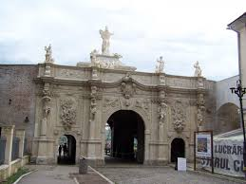
GYULAFEHÉRVÁR Szent Mihály székesegyház, fejedelemségek temetkezési helye
Károly kapuk

Slide 31
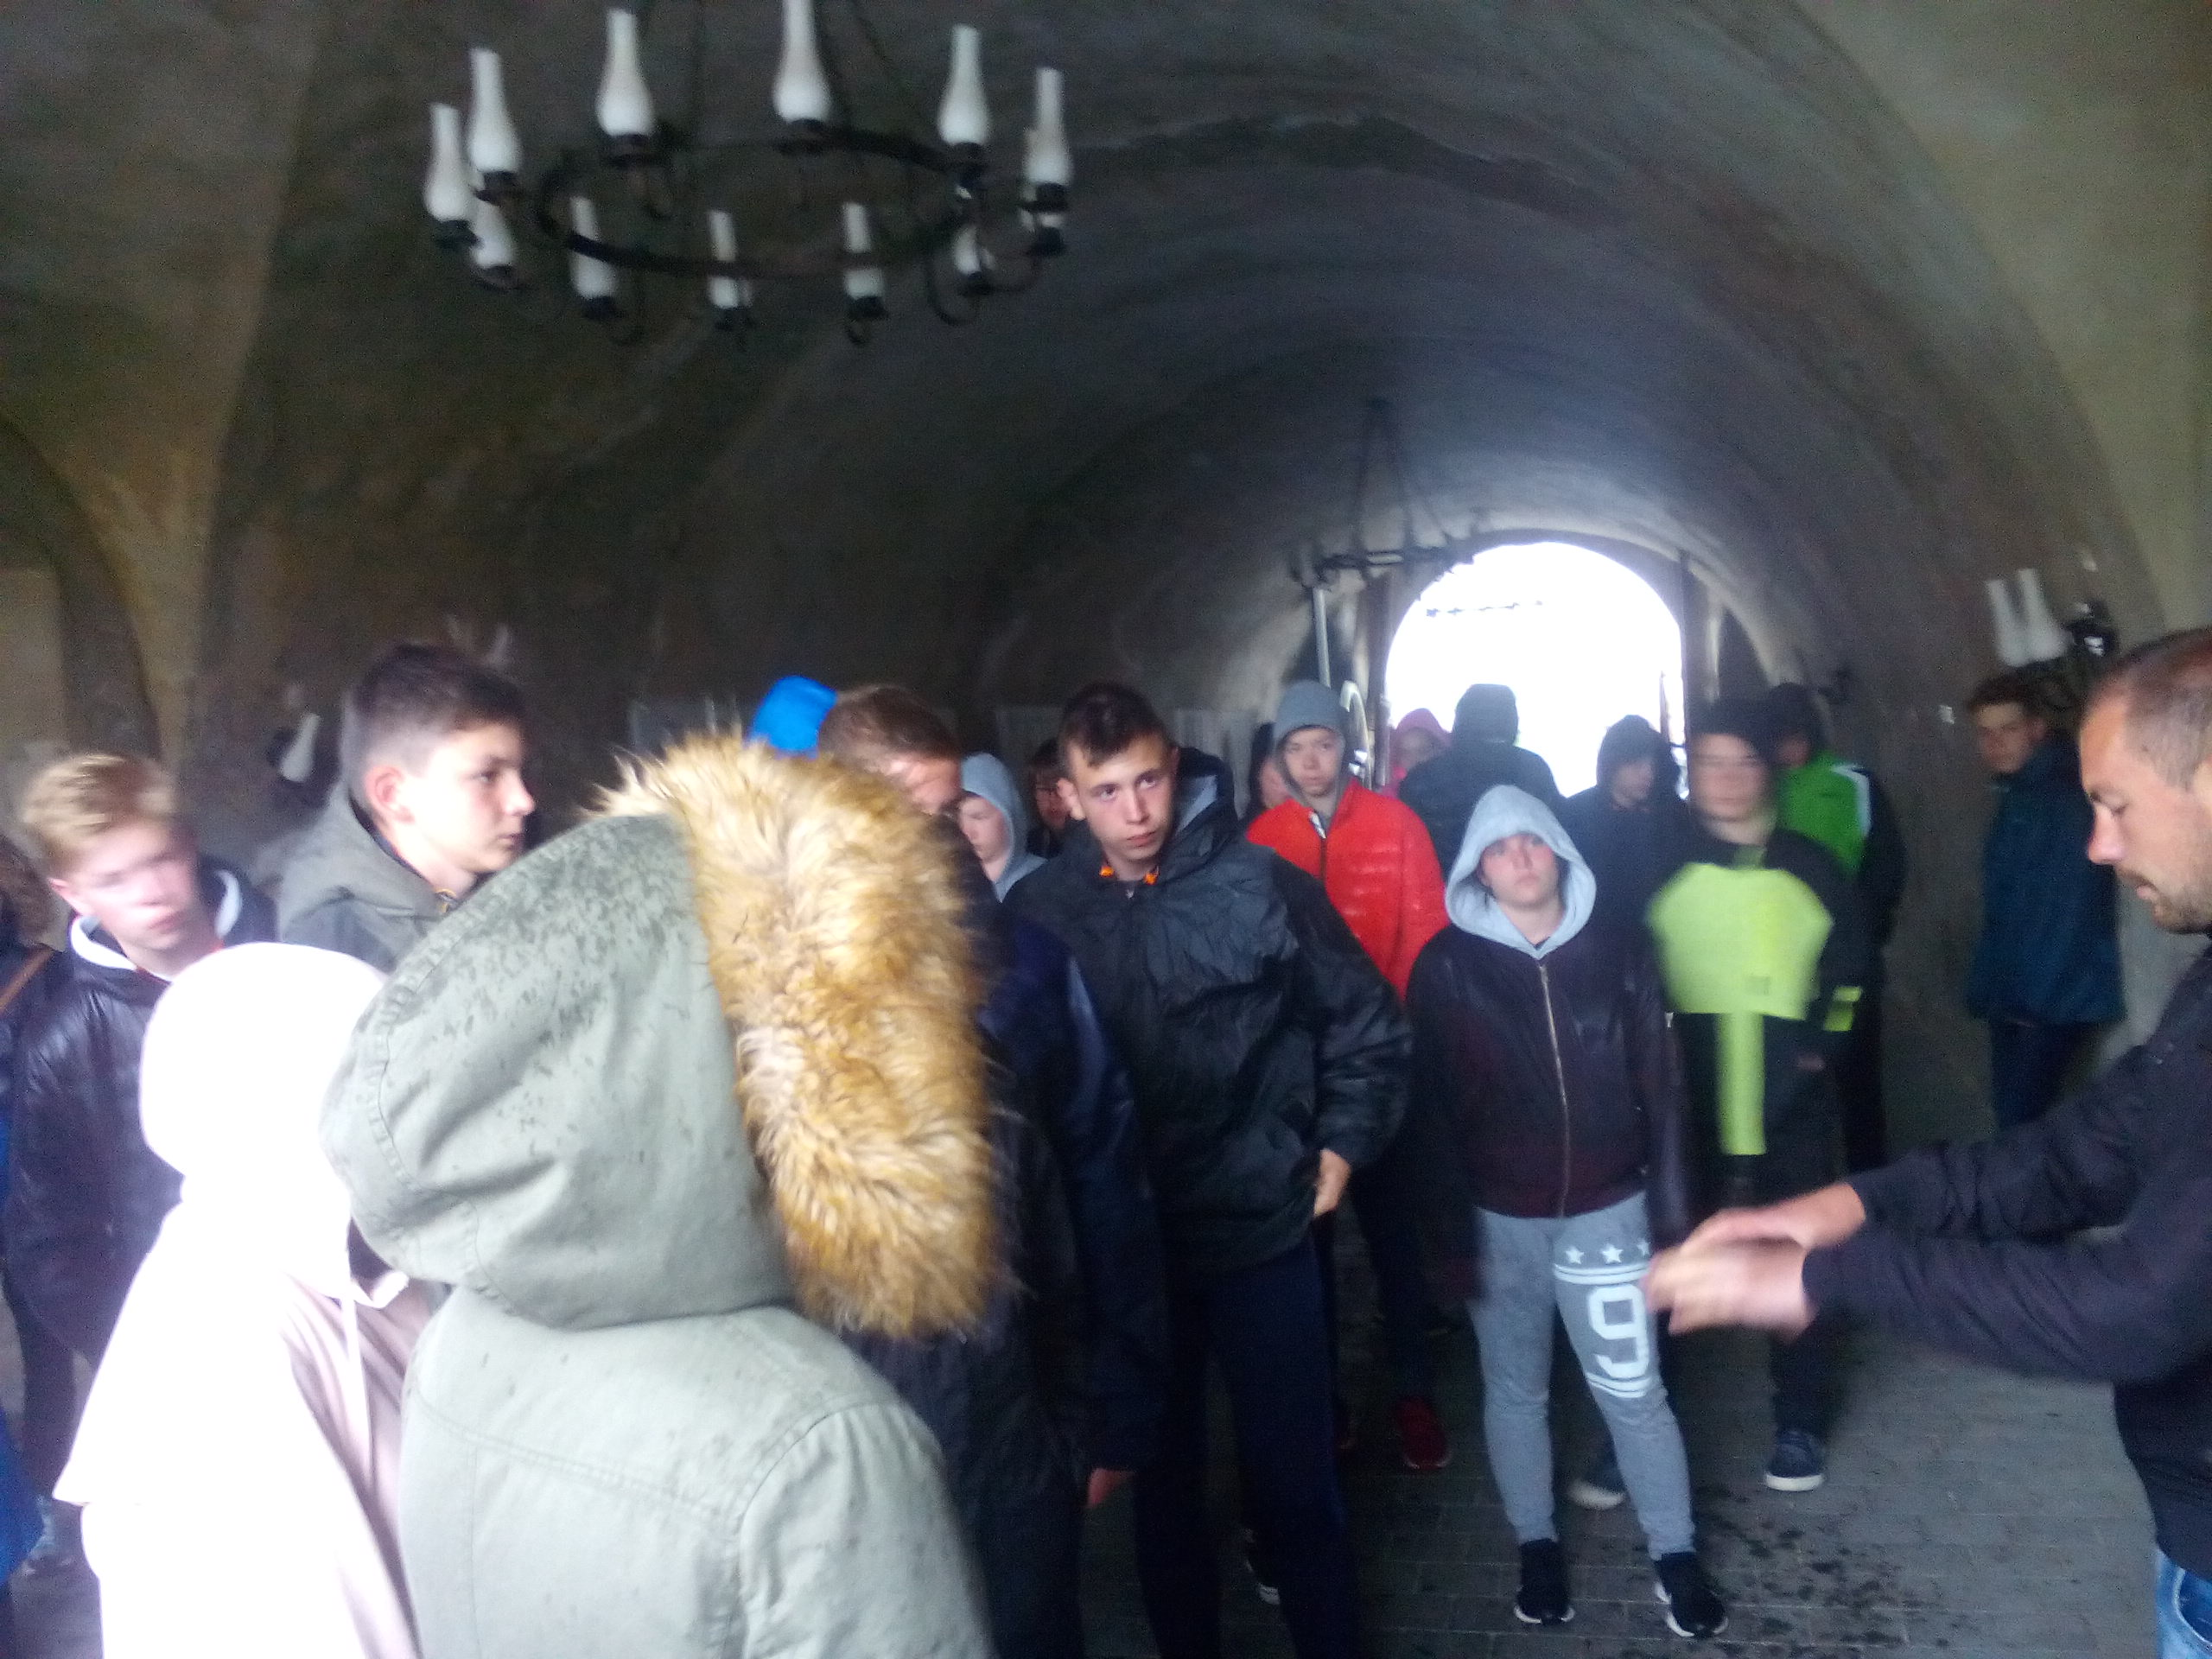
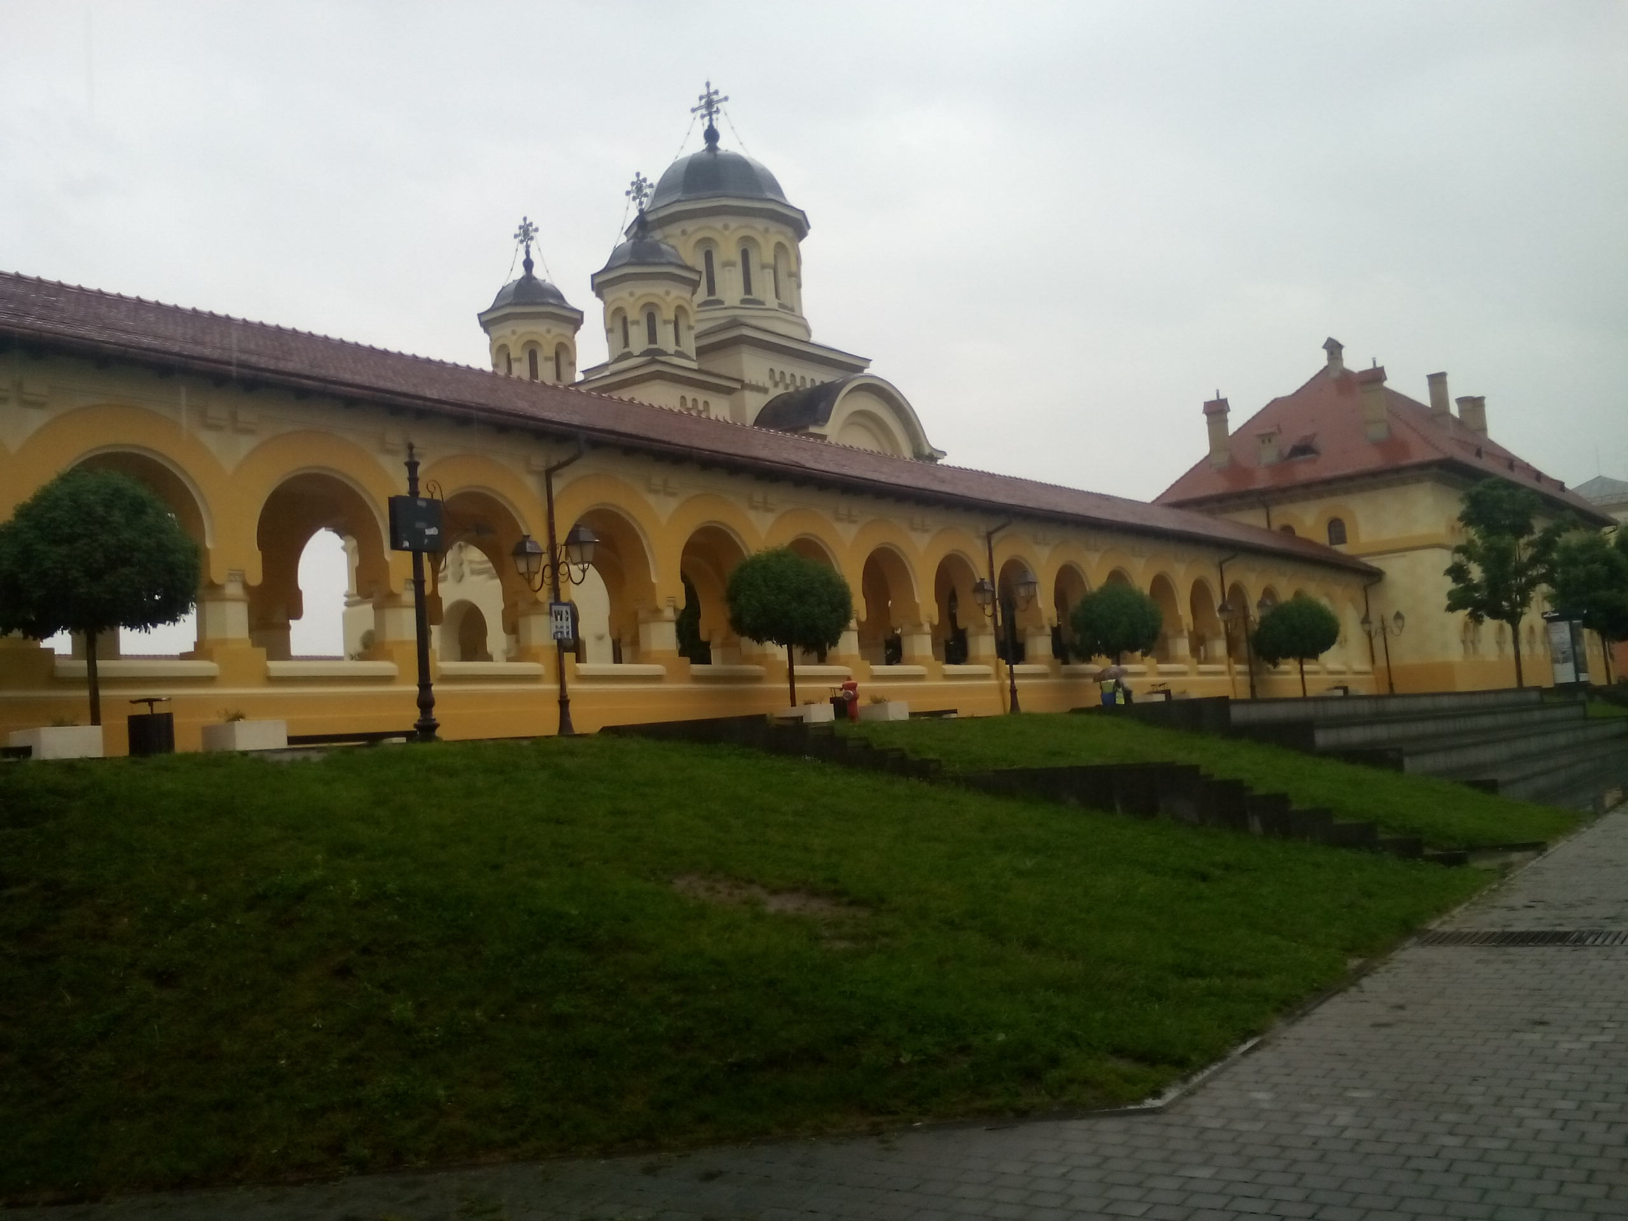

Slide 32
Az értékelő órán megfogalmazott Tanulói vélemények:
„Gyönyörű A templom.”
„Érdekes történeteket hallottunk a Hunyadiakról.”
„szép építésű templomban jártunk.”
„Gyönyörű Károly- kapun át mentünk ki az emlékműhöz.”
„Itt ráláttunk a városra. csodálatos volt a kilátás.”

Slide 33
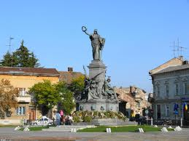
Arad - 1849. október 6.

Slide 34
Az értékelő órán megfogalmazott Tanulói vélemények: :
„Megemlékeztünk az aradi vértanúkról és koszorút helyeztünk el az emlékoszlopnál.”
„Együtt énekeltük a Himnuszt.”
„A városi múzeumban a vértanúk emléktárgyait lehet megnézni.
„Az emlékmű környékét szépen kialakították. Az emlékmű hátoldalánál kőtáblát helyeztek el. Ott is nagyon sok koszorú volt.”
„Várni kellett, mert egy magyar csoport előttünk tette le a koszorúját.”
„A kivégzés körülményeiről nagyon sokat mesélt az idegenvezető.”

Slide 35
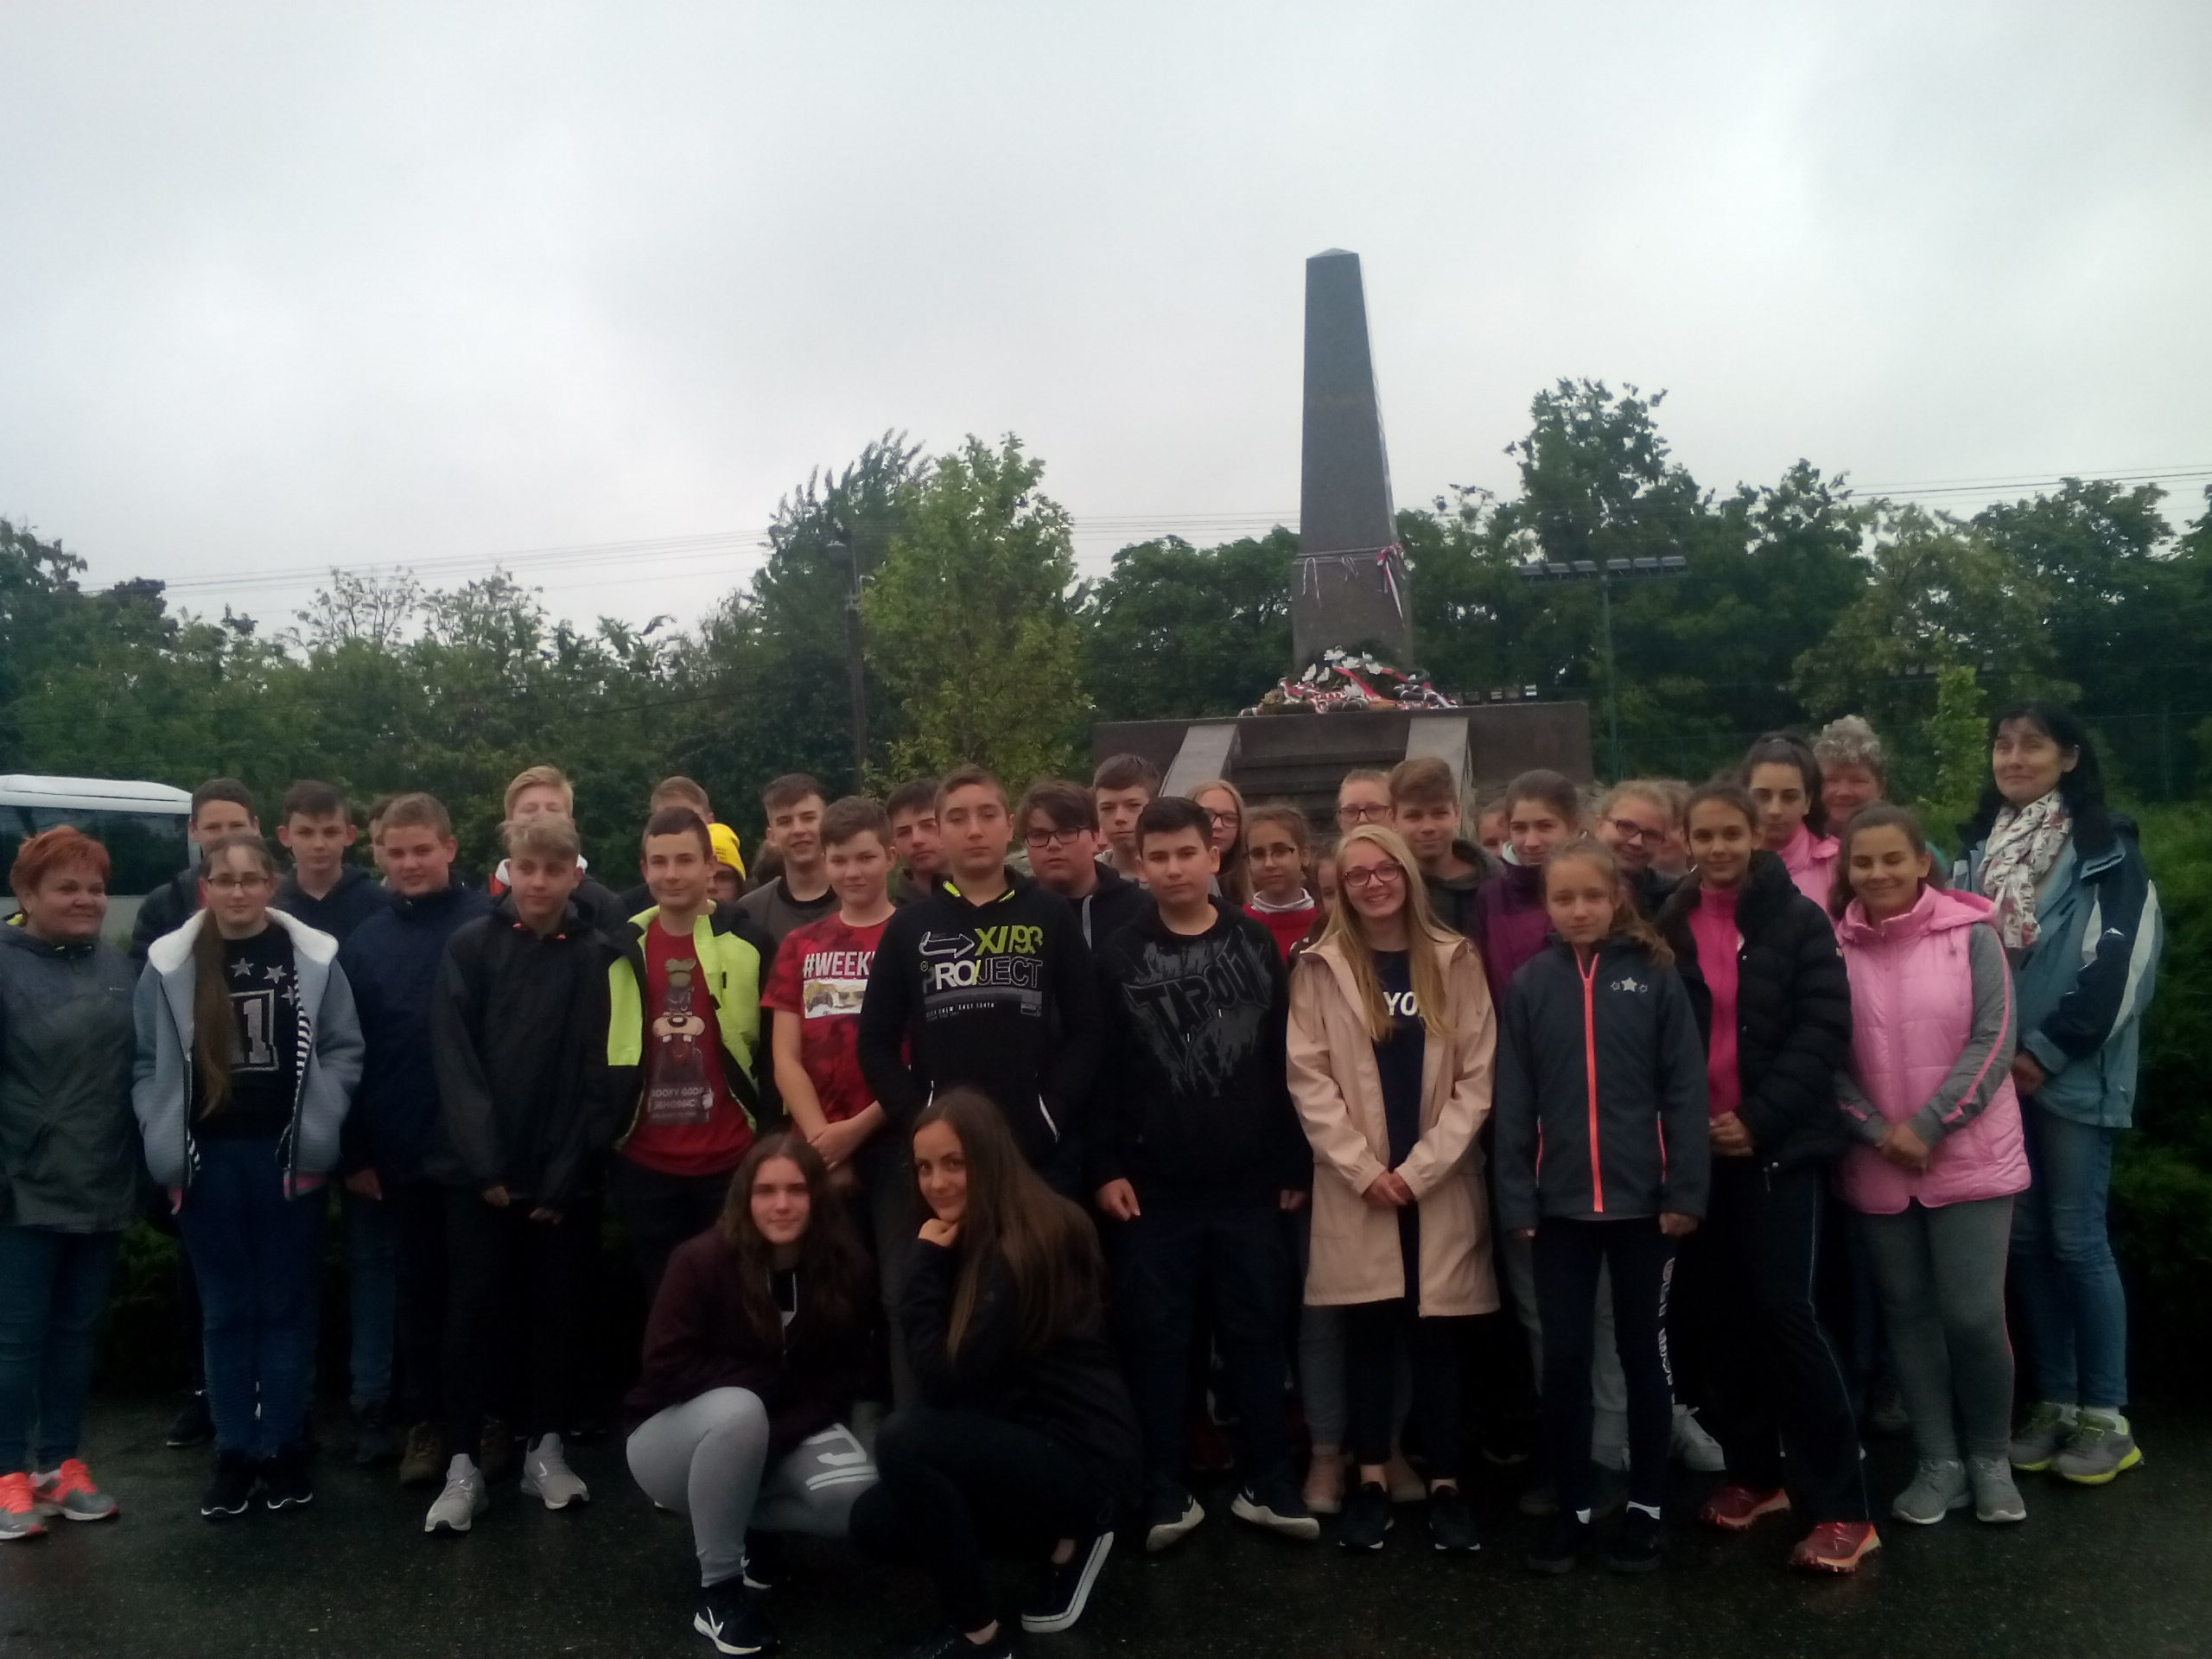
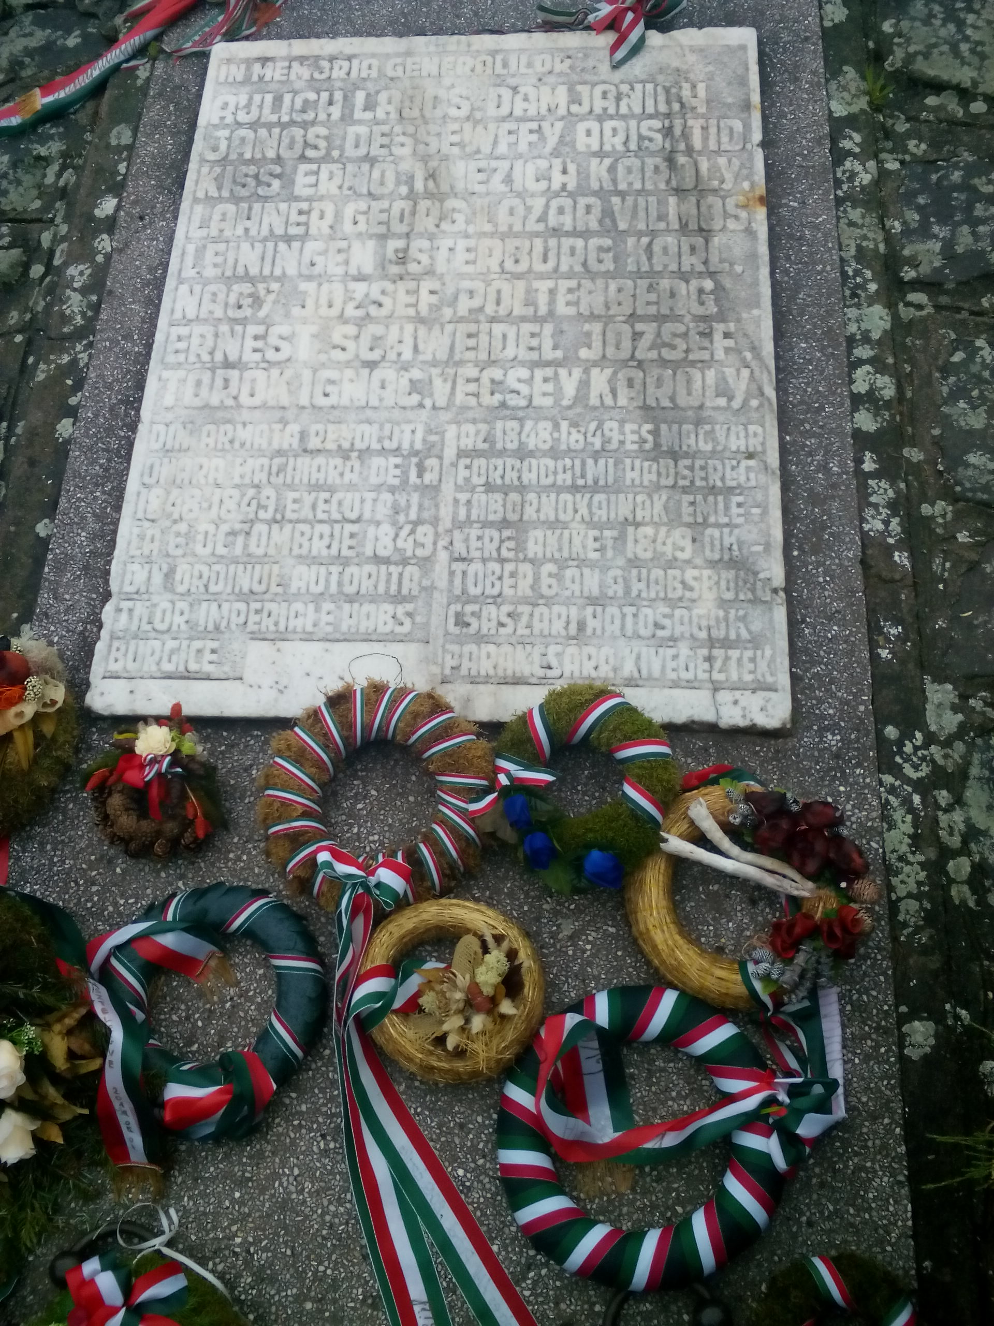

Slide 36
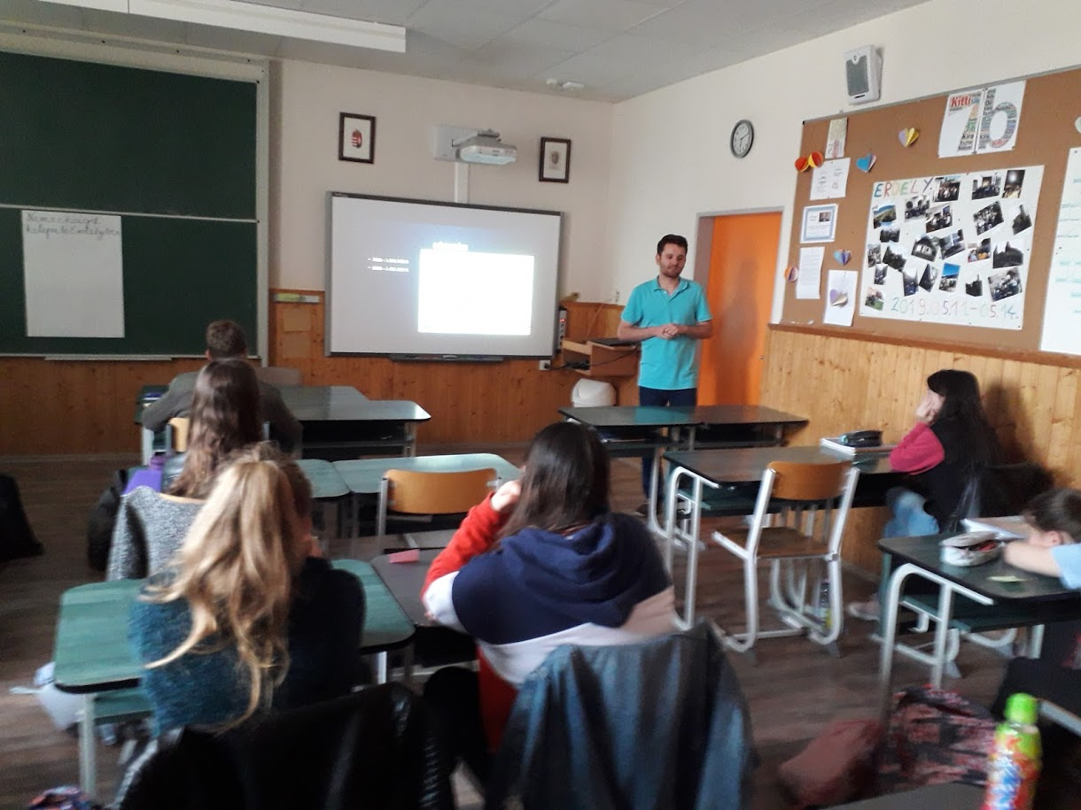
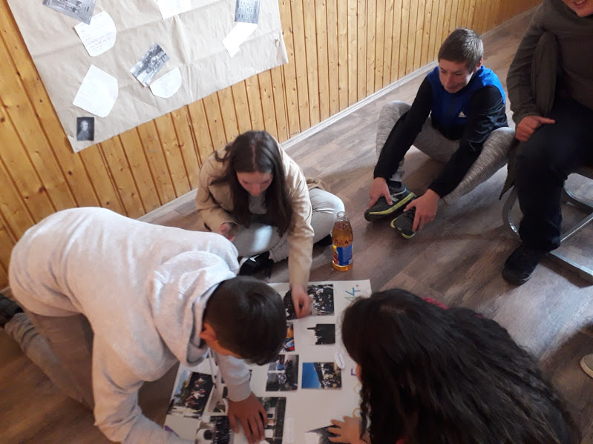
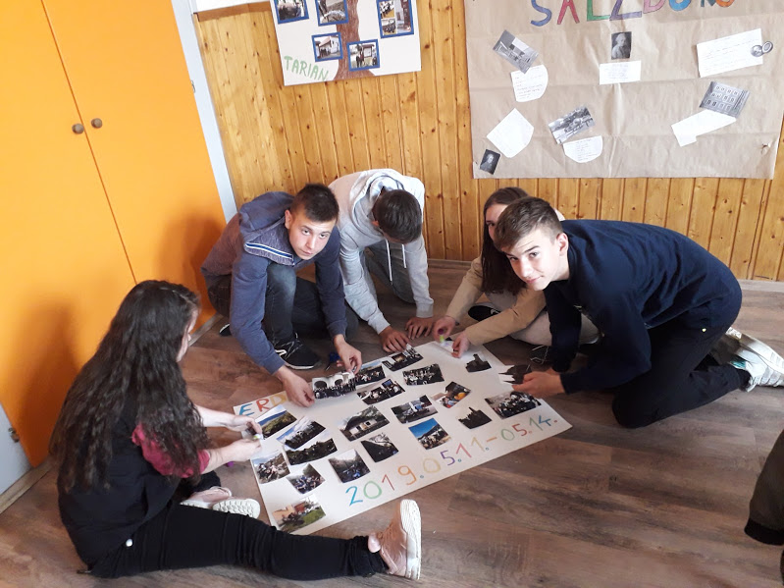
Értékelő óra képekben

